Slide 1
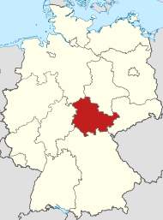
Thüringen
Durch Ülkü & Joep

Slide 2
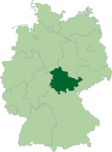
- Hessen
- Bayern
- Sachsen
- Sachsen-Anhalt
- Niedersachsen

Slide 3
± 2 bis 3 Million
Größte Städte:
Wichtigste Städte:
Thürings
Hauptstadt →
- Erfurt (Norden)
(± 200.000)
- Gera (Osten)
- Jena (Osten)
- Weimar (Nordosten)
- Gotha (Norden)

Slide 4



Slide 5
Sehenswürdigkeiten
Geschichtsbücher
literarische und architektonisches
Kirchen, Klöster, Burgen und Schlösser

Slide 6
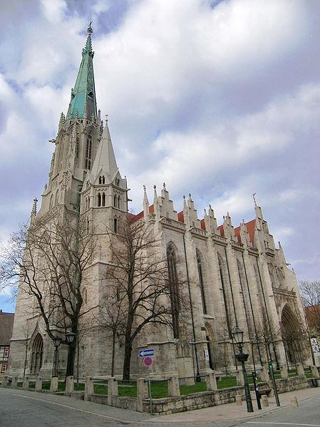
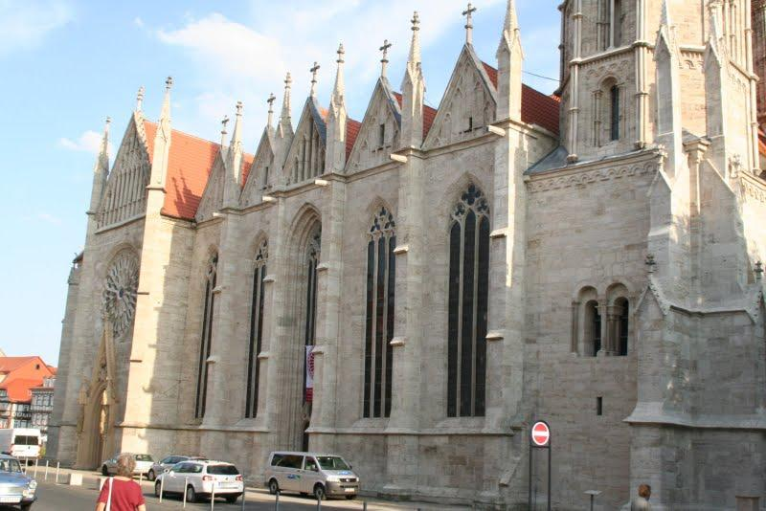
Die Mühlhausen

Slide 7
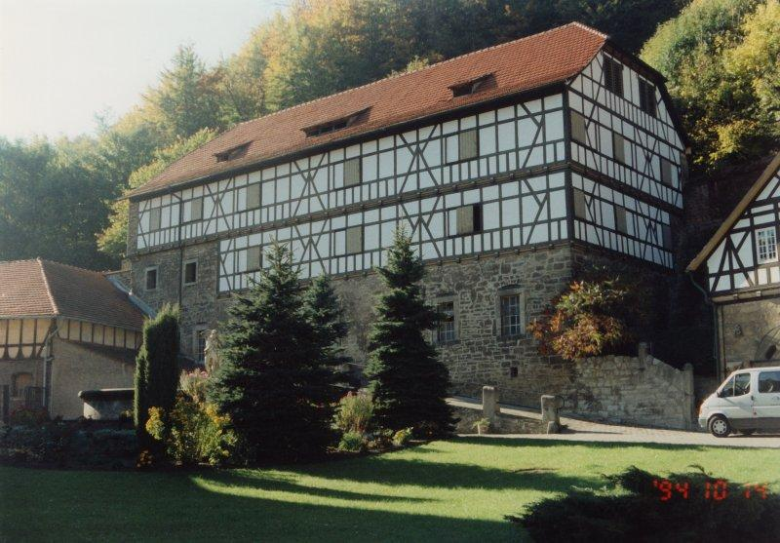
Burgen

Slide 8
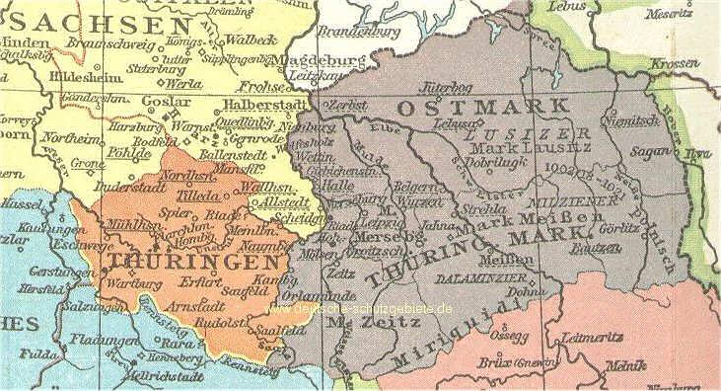
Geschichte
- Freistaat Thüringen
- 1 Mai 1920

Slide 9
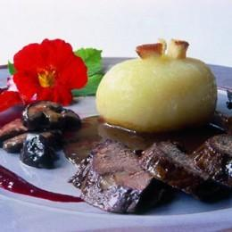
Essen und trinken
- Das Geheimnis in Teig
- Familienrezepte
- Kloßmuseum in Heichelheim

